Slide 1
第一章 运动的描述匀变速直线运动的研究
实验一 研究匀变速直线运动

Slide 2
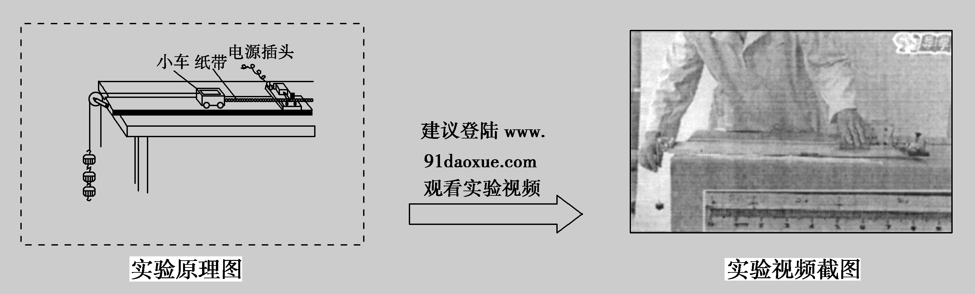

Slide 3
[基础梳理]
一、实验目的
1．练习使用打点计时器，学会用打上点的纸带研究物体的运动情况．
2．会利用纸带求匀变速直线运动的速度、加速度．
3．利用打点纸带探究小车速度随时间变化的规律，并能画出小车运动的v－t图象，根据图象求加速度．

Slide 4
二、实验器材
电火花计时器(或电磁打点计时器)、一端附有滑轮的长木板、小车、纸带、细绳、钩码、刻度尺、导线、电源、复写纸片．

Slide 5
三、实验步骤
1．把附有滑轮的长木板放在实验桌上，并使滑轮伸出桌面，把打点计时器固定在长木板上没有滑轮的一端，连接好电路．
2．把一条细绳拴在小车上，细绳跨过滑轮，下边挂上合适的钩码，把纸带穿过打点计时器，并把它的一端固定在小车的后面．实验装置见上图，放手后，看小车能否在木板上平稳地加速滑行．
3．把小车停在靠近打点计时器处，先接通电源，后放开小车，让小车拖着纸带运动，打点计时器就在纸带上打下一系列的点，换上新纸带，重复三次．

Slide 6
4．从几条纸带中选择一条比较理想的纸带，舍掉开始一些比较密集的点，在后面便于测量的地方找一个开始点，以后依次每五个点取一个计数点，确定好计数始点，并标明0、1、2、3、4、…，测量各计数点到0点的距离x，并记录填入表中.
位置编号 | 0 | 1 | 2 | 3 | 4 | 5
t/s
x/m
v/(m·s^{－1})

Slide 7
5.计算出相邻的计数点之间的距离x₁、x₂、x₃、….
6．利用一段时间内的平均速度等于这段时间中间时刻的瞬时速度求得各计数点1、2、3、4、5的瞬时速度，填入上面的表格中．
7．增减所挂钩码数，再做两次实验．

Slide 8
四、注意事项
1．纸带、细绳要和长木板平行．
2．释放小车前，应使小车停在靠近打点计时器的位置．
3．实验时应先接通电源，后释放小车；实验后先断开电源，后取下纸带．

Slide 9
[方法规律]
一、数据处理
1．匀变速直线运动的判断：
(1)沿直线运动的物体在连续相等时间T内的位移分别为x₁、x₂、x₃、x₄、…，若Δx＝x₂－x₁＝x₃－x₂＝x₄－x₃＝…则说明物体在做匀变速直线运动，且Δx＝aT².
(2)利用“平均速度法”确定多个点的瞬时速度，作出物体运动的v－t图象．若v－t图线是一条倾斜的直线，则说明物体的速度随时间均匀变化，即做匀变速直线运动．

Slide 10
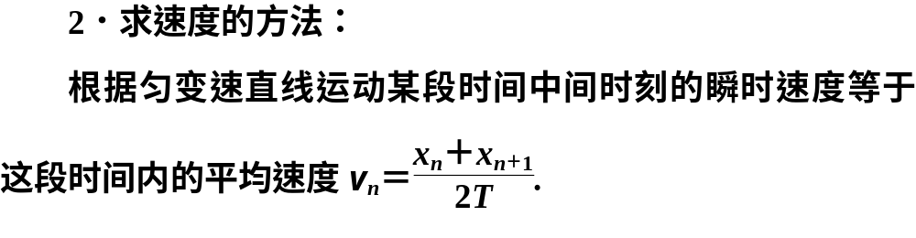

Slide 11
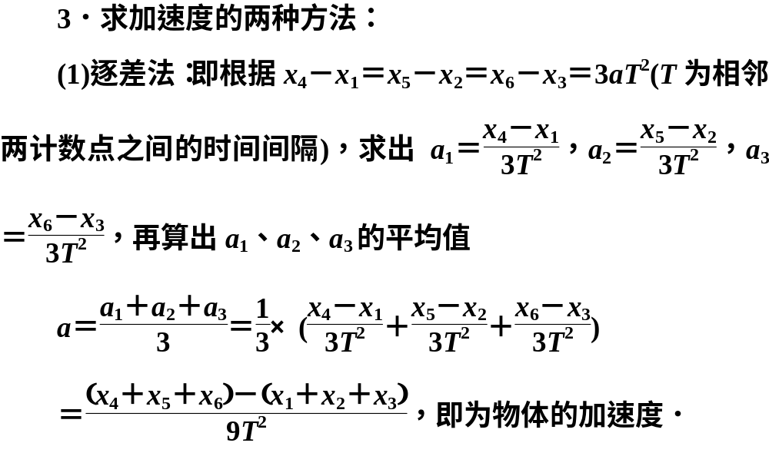

Slide 12
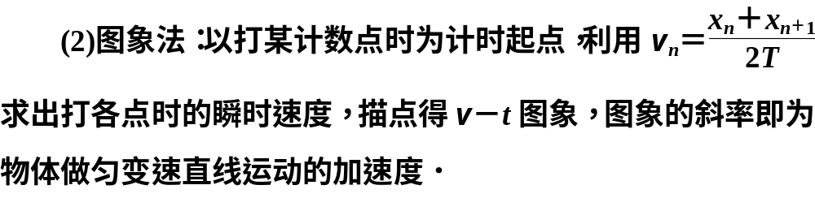

Slide 13
二、误差分析
1．纸带上计数点间距测量有偶然误差，故要多测几组数据，以尽量减小误差．
2．纸带运动时摩擦不均匀，打点不稳定引起测量误差，所以安装时纸带、细绳要与长木板平行，同时选择符合要求的交流电源的电压及频率．
3．用作图法作出的v－t图象并不是一条直线．为此在描点时最好用坐标纸，在纵、横轴上选取合适的单位，用细铅笔认真描点．

Slide 14
4．在到达长木板末端前应让小车停止运动，防止钩码落地，小车与滑轮碰撞．
5．选择一条点迹清晰的纸带，舍弃点密集部分，适当选取计数点．
6．在坐标纸上，纵、横轴选取合适的单位(避免所描点过密或过疏，而导致误差过大)，仔细描点连线，不能连成折线，应作一条平滑曲线，让各点尽量落到这条曲线上，落不到曲线上的各点应均匀分布在曲线的两侧．

Slide 15
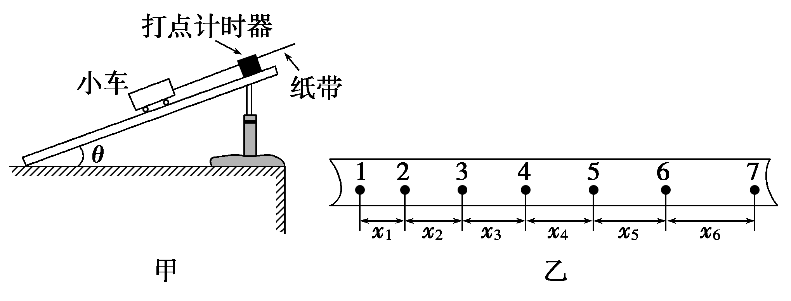
考向一 对实验步骤和实验原理的考查
典例1 (广东高考卷)研究小车匀变速直线运动的实验装置如图甲所示，其中斜面倾角θ可调．打点计时器的工作频率为50 Hz，纸带上计数点的间距如图乙所示，其中每相邻两点之间还有4个记录点未画出．

Slide 16
(1)部分实验步骤如下：
A．测量完毕，关闭电源，取出纸带．
B．接通电源，待打点计时器工作稳定后放开小车．
C．将小车停靠在打点计时器附近，小车尾部与纸带相连．
D．把打点计时器固定在平板上，让纸带穿过限位孔．
上述实验步骤的正确顺序是：________(用字母填写)

Slide 17
(2)图乙中标出的相邻两计数点的时间间隔T＝________s.
(3)计数点5对应的瞬时速度大小计算式为v₅＝________.
(4)为了充分利用记录数据，减小误差，小车加速度大小的计算式应为a＝________.

Slide 18
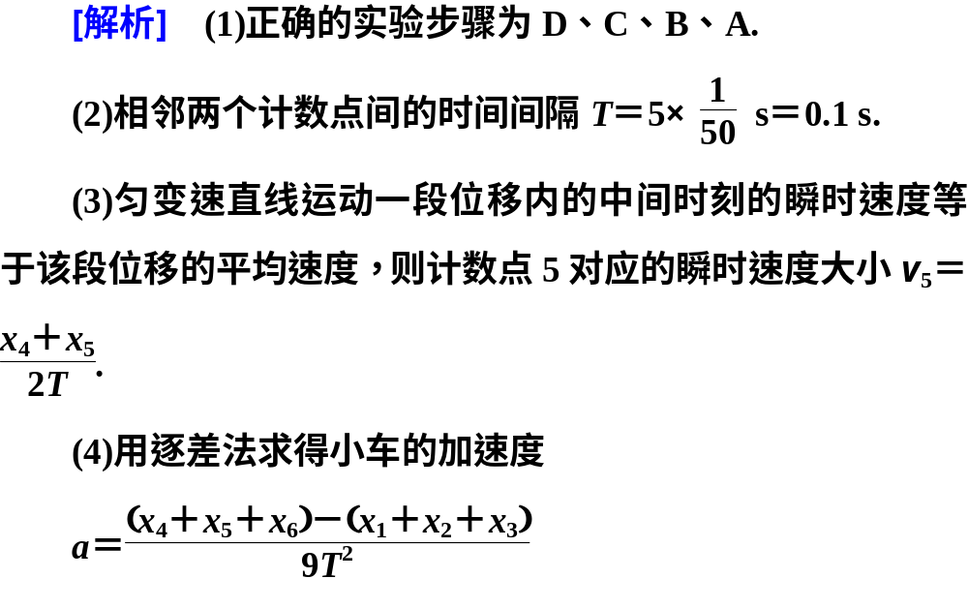

Slide 19
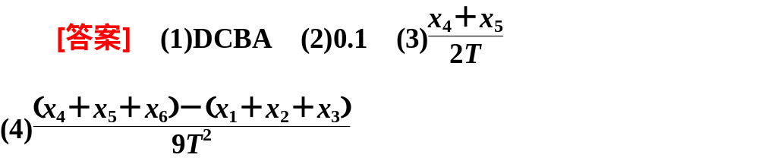

Slide 20
考向二 对实验器材和数据处理的考查
典例2 在做“研究匀变速直线运动”的实验中：
(1)实验室提供了以下器材：打点计时器、一端附有滑轮的长木板、小车、纸带、细绳、钩码、刻度尺、导线、交流电源、复写纸、弹簧测力计．其中在本实验中不需要的器材是________．

Slide 21
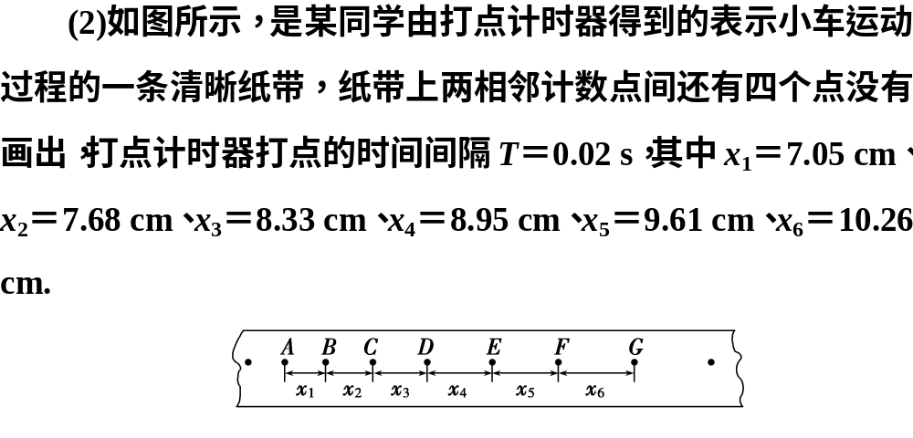

Slide 22
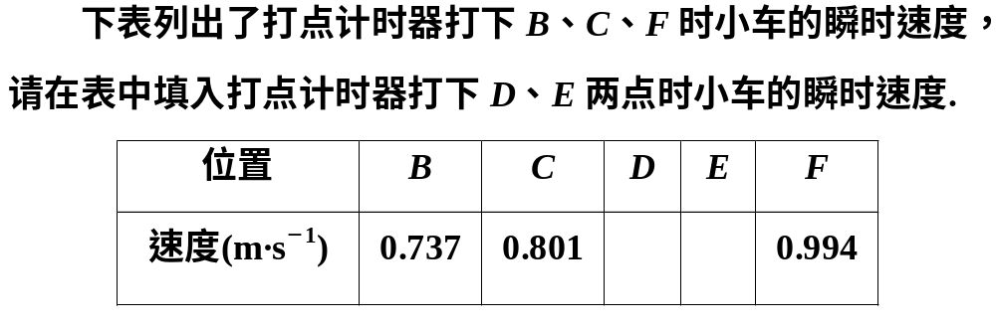

Slide 23
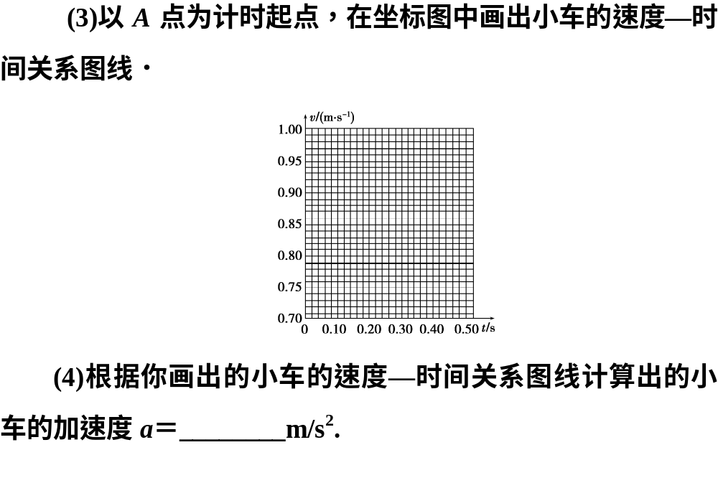

Slide 24
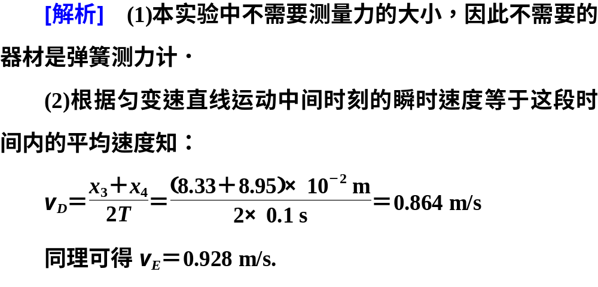

Slide 25
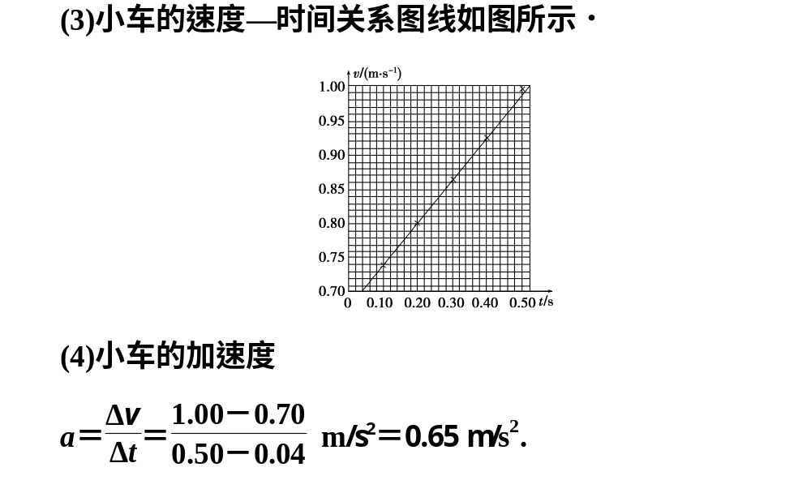
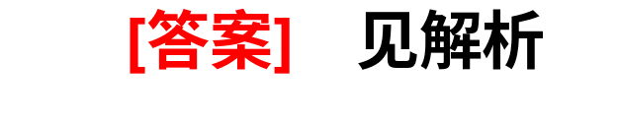

Slide 26
考向三 实验的迁移与创新
2017年高考命题对本实验的改进创新可能从以下角度进行：
①用气垫导轨代替长木板；
②用频闪照相的方法或光电计时器代替打点计时器．
通过以上装置的改进能最大限度地减少因长木板和打点计时器的限位孔的阻力而导致的小车加速度不恒定，使小车尽可能做匀加速直线运动，以提高实验的精确度．

Slide 27
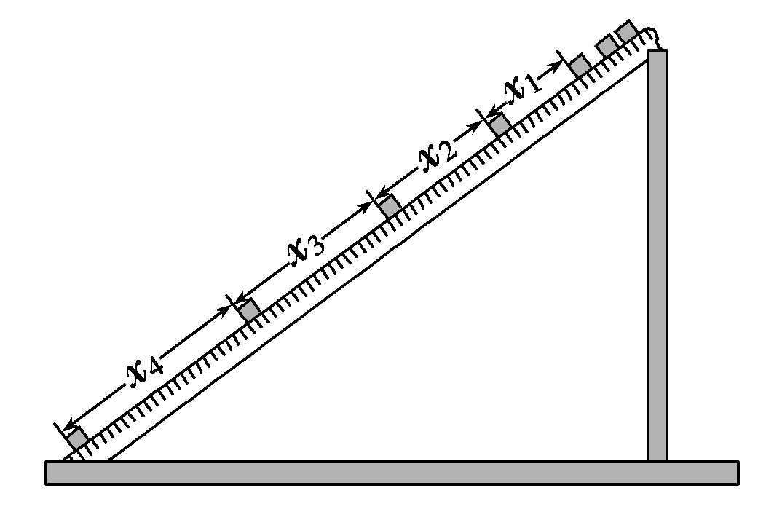
典例3 (2014·高考大纲全国卷)现用频闪照相方法来研究物块的变速运动．在一小物块沿斜面向下运动的过程中，用频闪相机拍摄的不同时刻物块的位置如图所示．拍摄时频闪频率是10 Hz：通过斜面上固定的刻度尺读取的5个连续影像间的距离依次为x₁、x₂、x₃、x₄.已知斜面顶端的高度h和斜面的长度s.数据如下表所示．重力加速度大小g＝9.80 m/s².

Slide 28
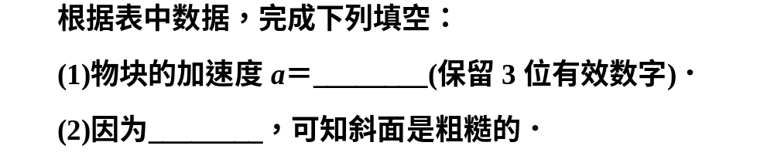
单位：cm
x₁ | x₂ | x₃ | x₄ | h | s
10.76 | 15.05 | 19.34 | 23.65 | 48.00 | 80.00

Slide 29
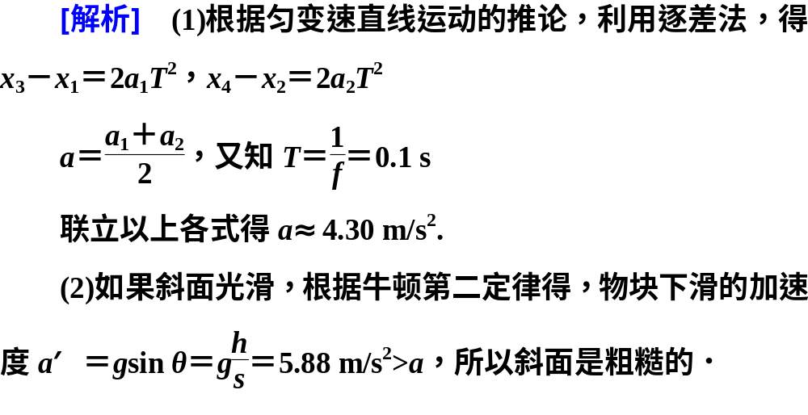
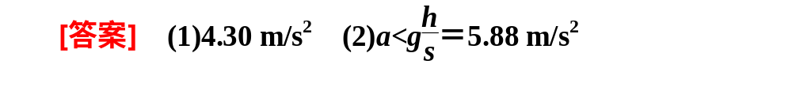

Slide 30

高考实验题一般源于教材而不拘泥于教材，即所谓情境新而知识旧．因此做实验题应注重迁移创新能力的培养，用教材中实验的原理、方法和技巧处理新问题．对于本题物理过程旧，但情景新，数据处理属于逐差法处理纸带问题的延伸．

Slide 31
频考一 对实验基本操作的考查
1．(2016·佛山模拟)某同学利用打点计时器测量小车做匀变速直线运动的加速度．
(1)电磁打点计时器是一种使用________(选填“交流”或“直流”)电源的计时仪器，它的工作电压是4～6 V，当电源的频率为50 Hz时，它每隔________s打一次点．

Slide 32
(2)使用打点计时器时，接通电源与让纸带随小车开始运动这两个操作过程的操作顺序应该是( )
A．先接通电源，后释放纸带
B．先释放纸带，后接通电源
C．释放纸带的同时接通电源
D．哪个先，哪个后都可以

Slide 33
(3)实验中该同学从打出的若干纸带中选取一条纸带，如图所示，纸带上按时间顺序取A、B、C、D四个计数点，每两个点之间还有四个点未画出，用尺子测得相邻各点间的距离为x₁＝3.62 cm，x₂＝4.75 cm，x₃＝5.88 cm.

Slide 34
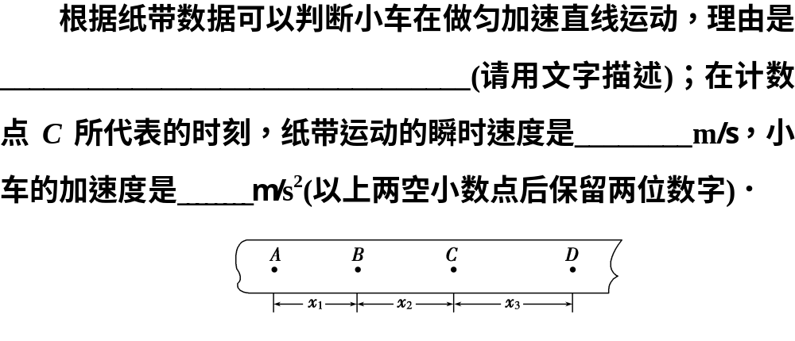

Slide 35
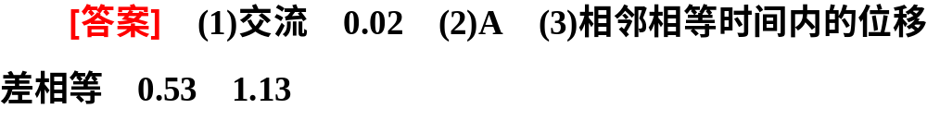

Slide 36
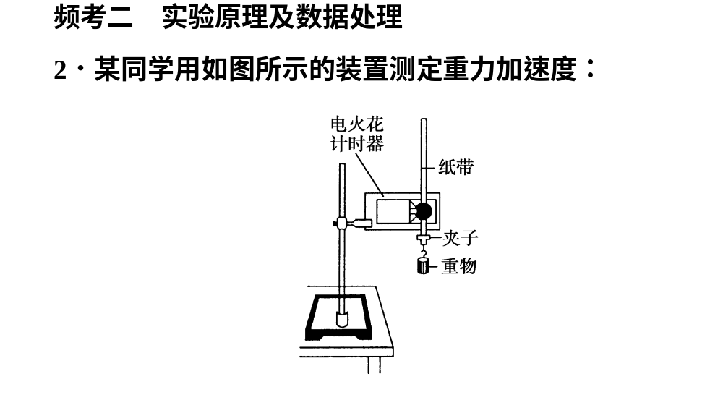

Slide 37
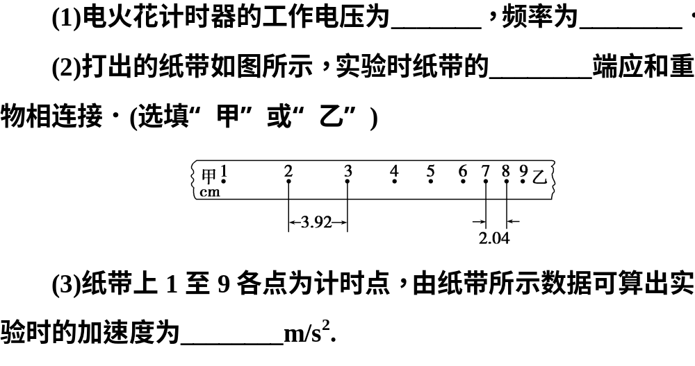

Slide 38
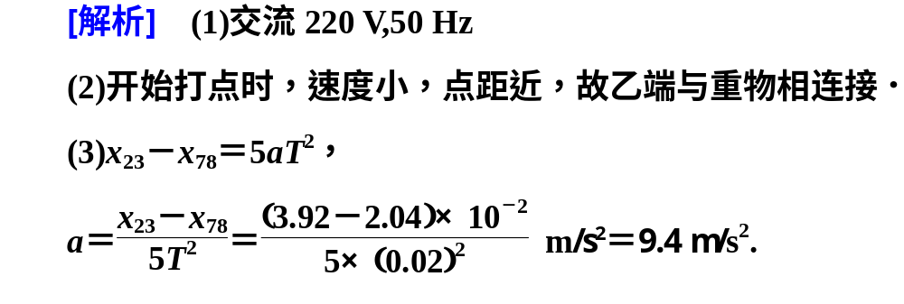

Slide 39
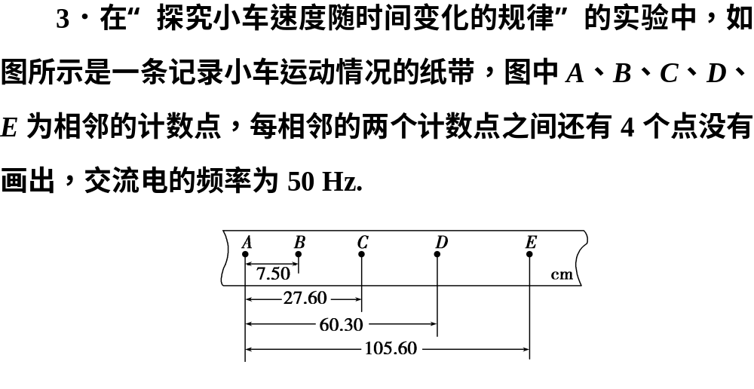
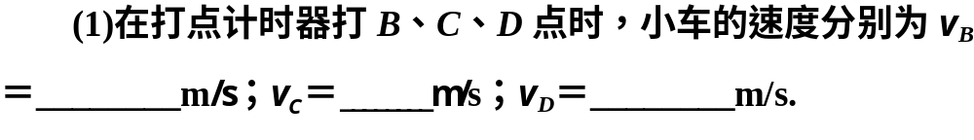

Slide 40
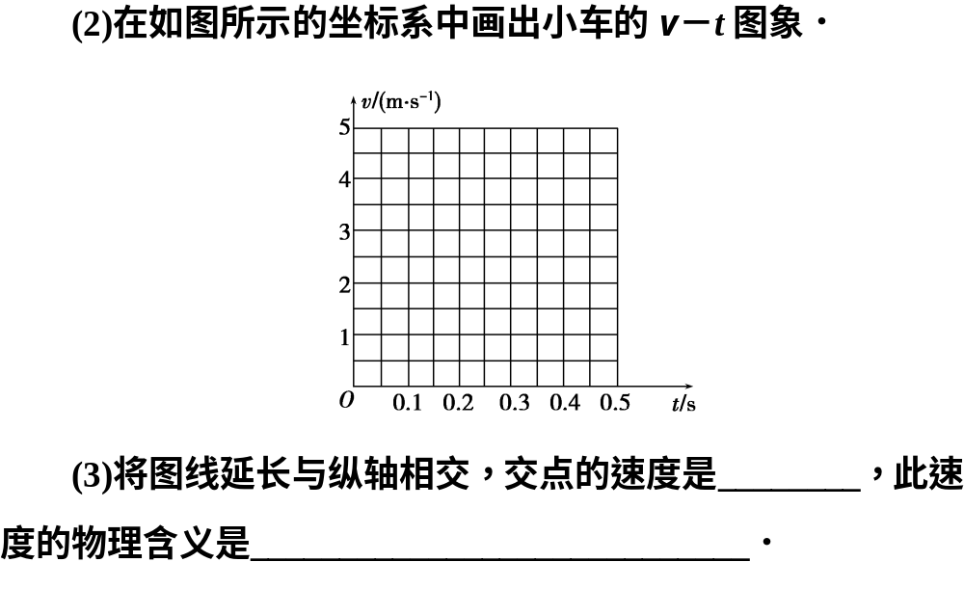

Slide 41
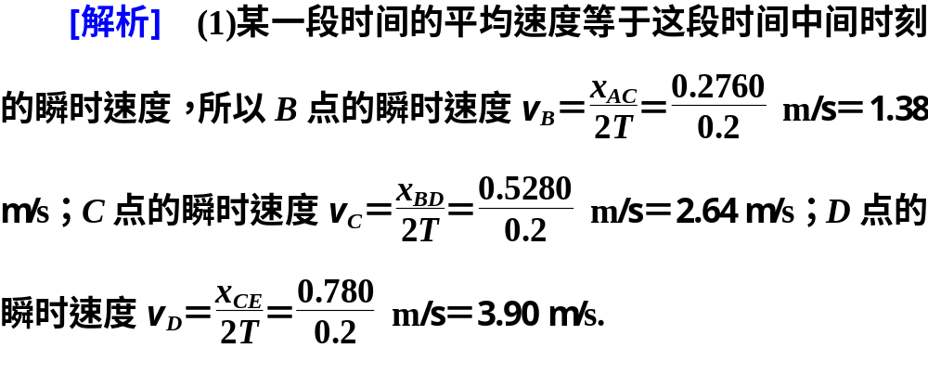

Slide 42
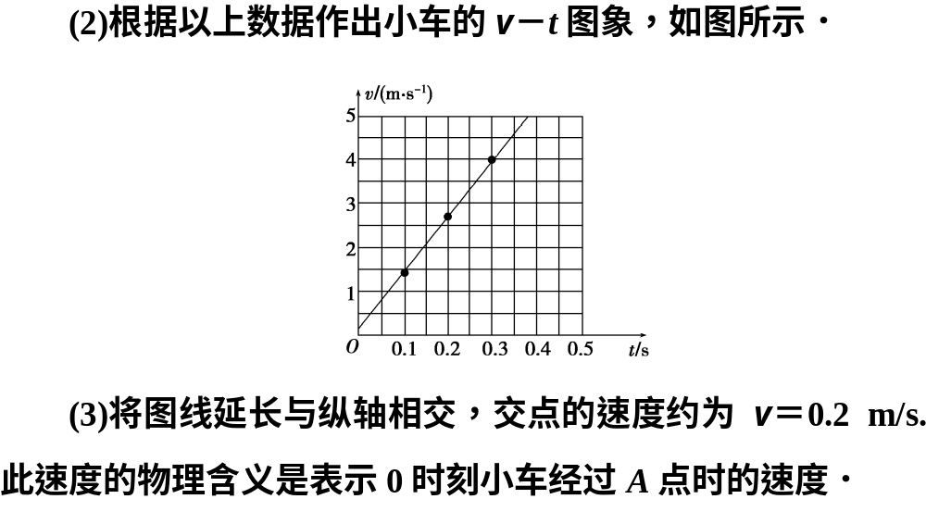
[答案] 见解析

Slide 43
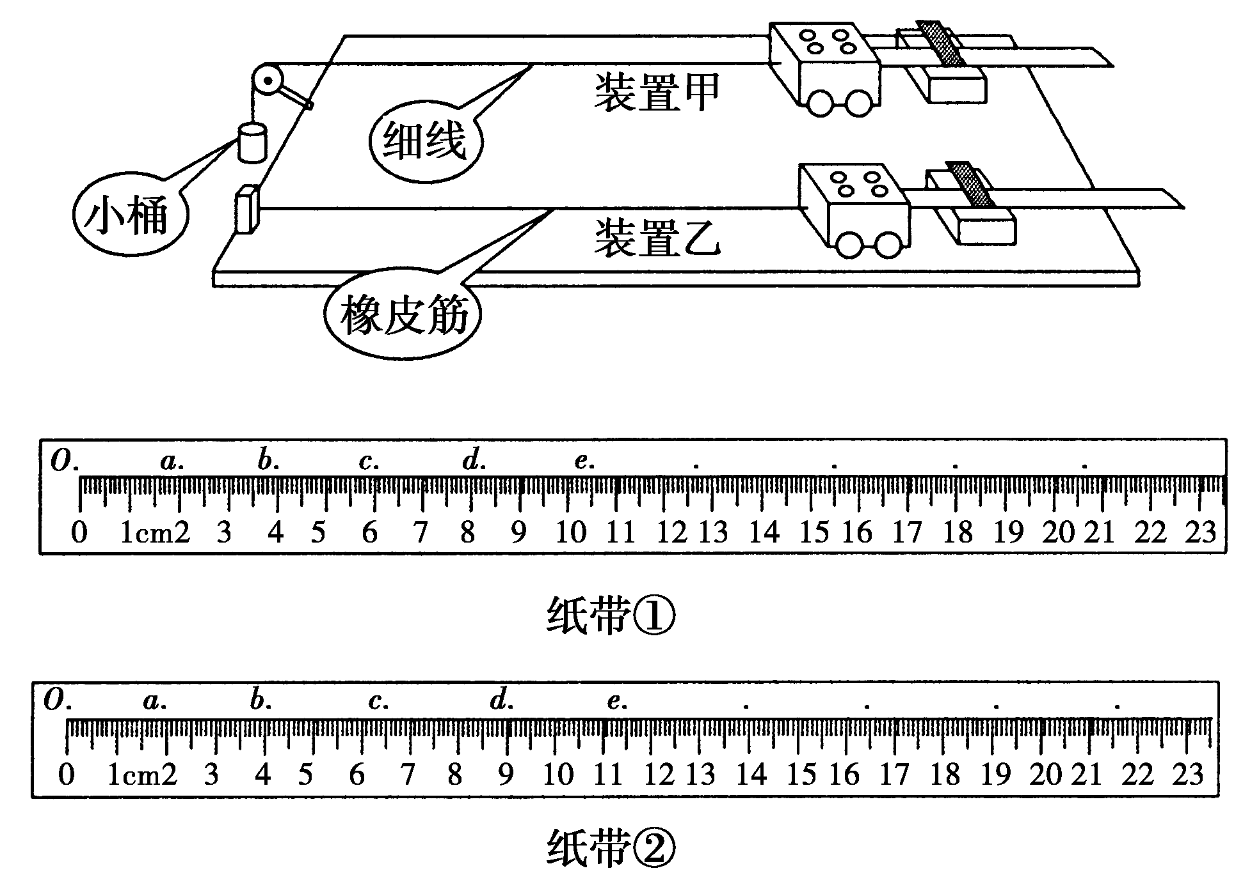
4．(浙江高考卷)如图所示，装置甲中挂有小桶的细线绕过定滑轮，固定在小车上；装置乙中橡皮筋的一端固定在导轨的左端，另一端系在小车上．一同学用装置甲和乙分别进行实验，经正确操作获得两条纸带①和②，纸带上的a、b、c…均为打点计时器打出的点．

Slide 44
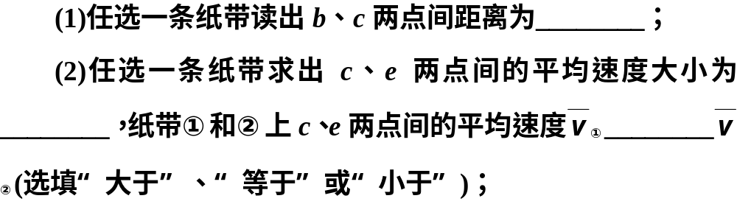

Slide 45
(3)图中________(填选项)．
A．两条纸带均为用装置甲实验所得
B．两条纸带均为用装置乙实验所得
C．纸带①为用装置甲实验所得，纸带②为用装置乙实验所得
D．纸带①为用装置乙实验所得，纸带②为用装置甲实验所得

Slide 46
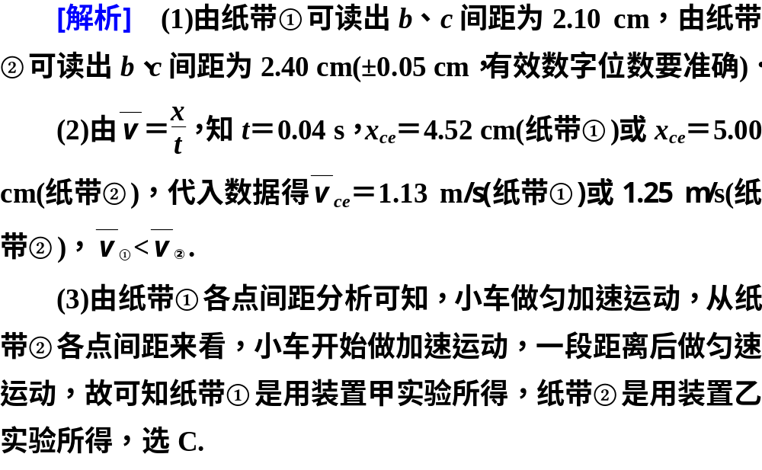

Slide 47
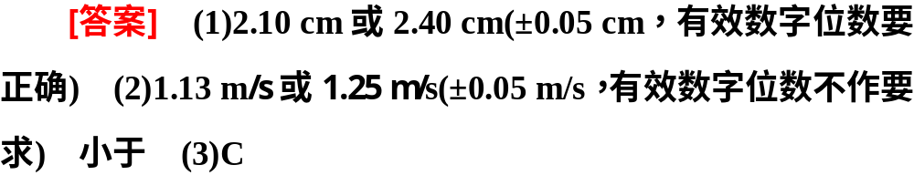

Slide 48
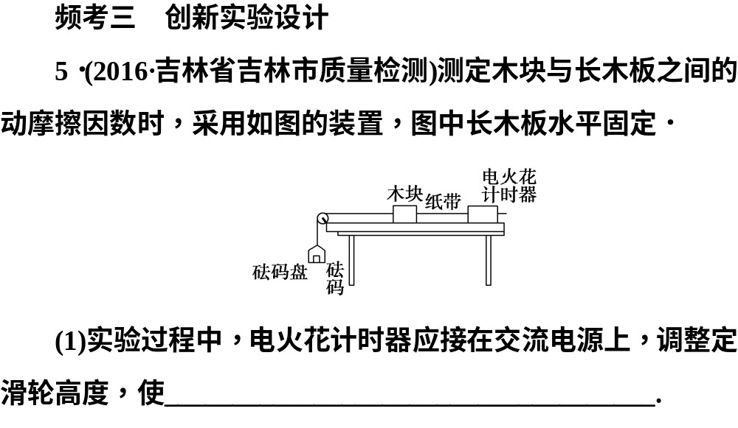

Slide 49
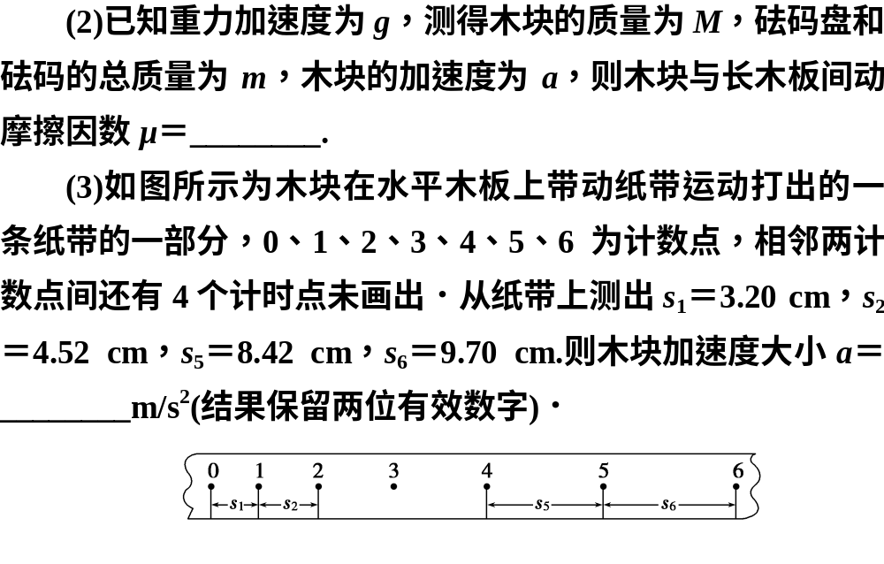

Slide 50
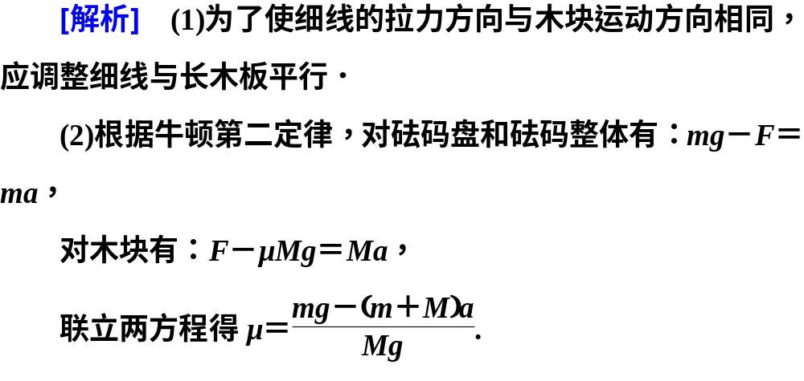

Slide 51
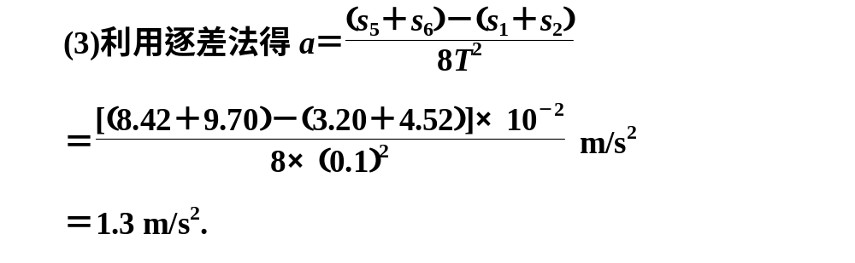
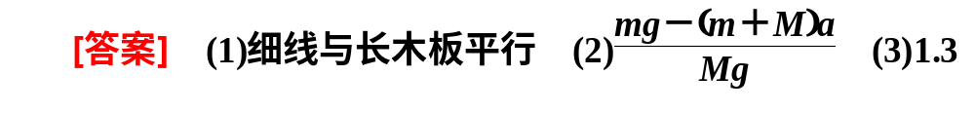

Slide 52
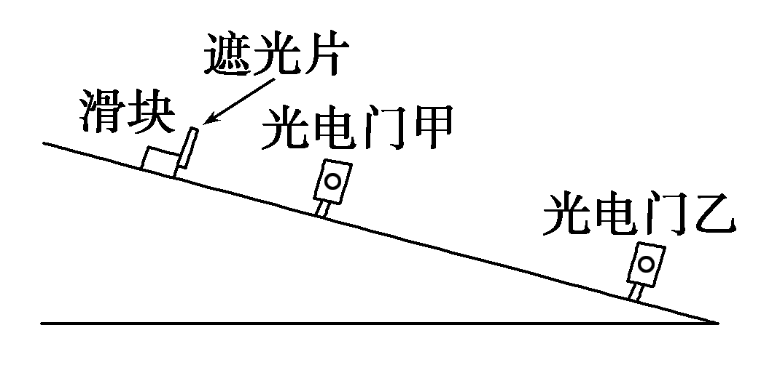
6．利用如图所示的装置可测量滑块在斜面上运动的加速度．一斜面上安装有两个光电门，其中光电门乙固定在斜面上靠近底端处，光电门甲的位置可移动．当一带有遮光片的滑块自斜面上滑下时，与两个光电门都相连的计时器可以显示出遮光片从光电门甲至乙所用的时间t.改变光电门甲的位置进行多次测量，每次都使滑块从同一点由静止开始下滑，并用米尺测量甲、乙之间的距离s，记下相应的t值，所得数据如下表所示.

Slide 53
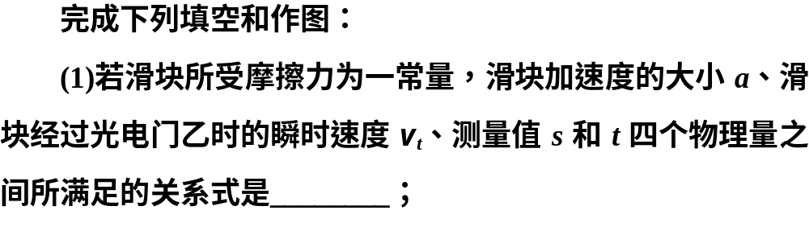
s(m) | 0.500 | 0.600 | 0.700 | 0.800 | 0.900 | 0.950
t(ms) | 292.9 | 371.5 | 452.3 | 552.8 | 673.8 | 776.4
(m/s) | 1.71 | 1.62 | 1.55 | 1.45 | 1.34 | 1.22

Slide 54
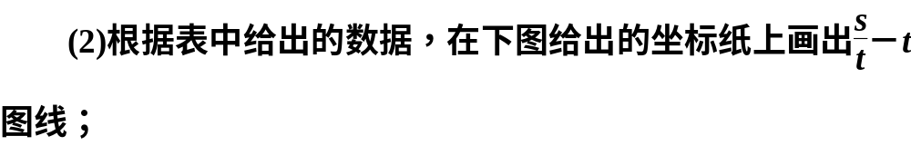
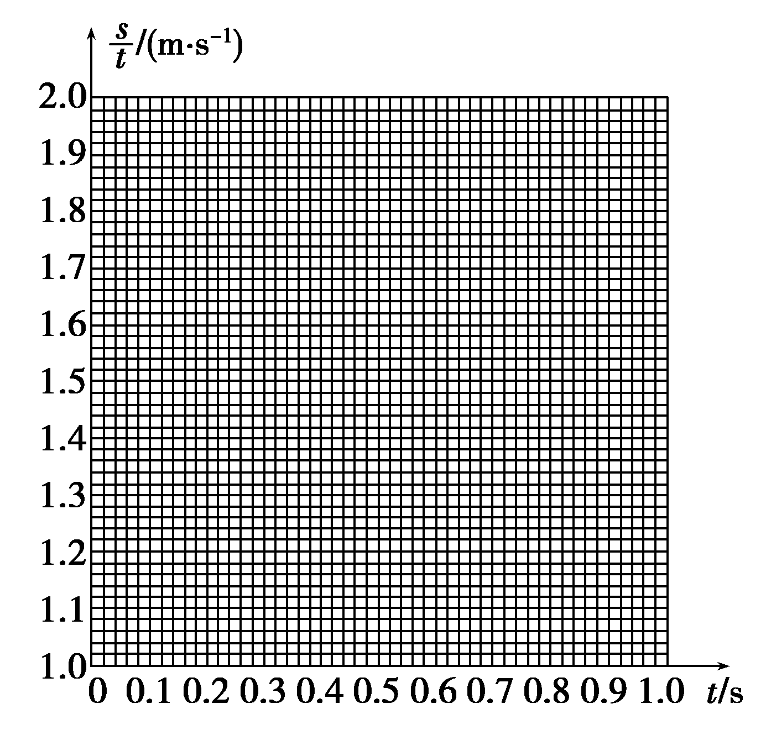
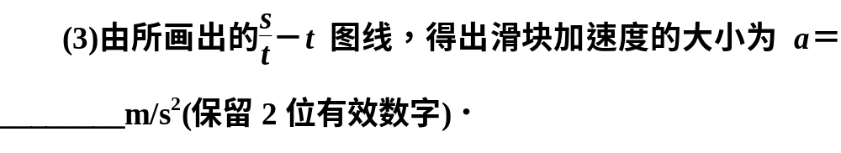

Slide 55
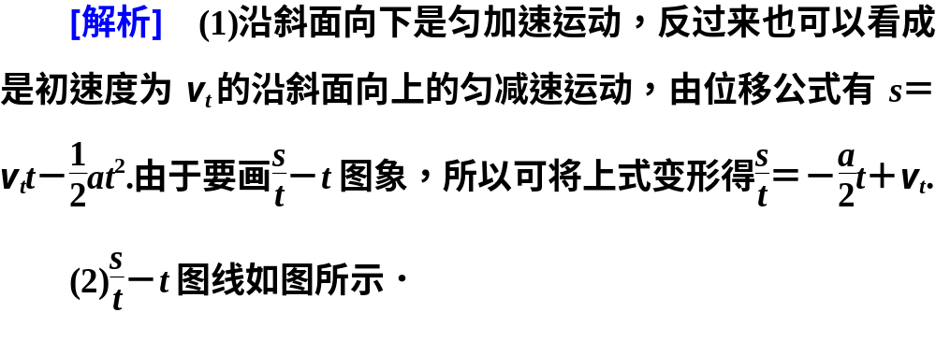
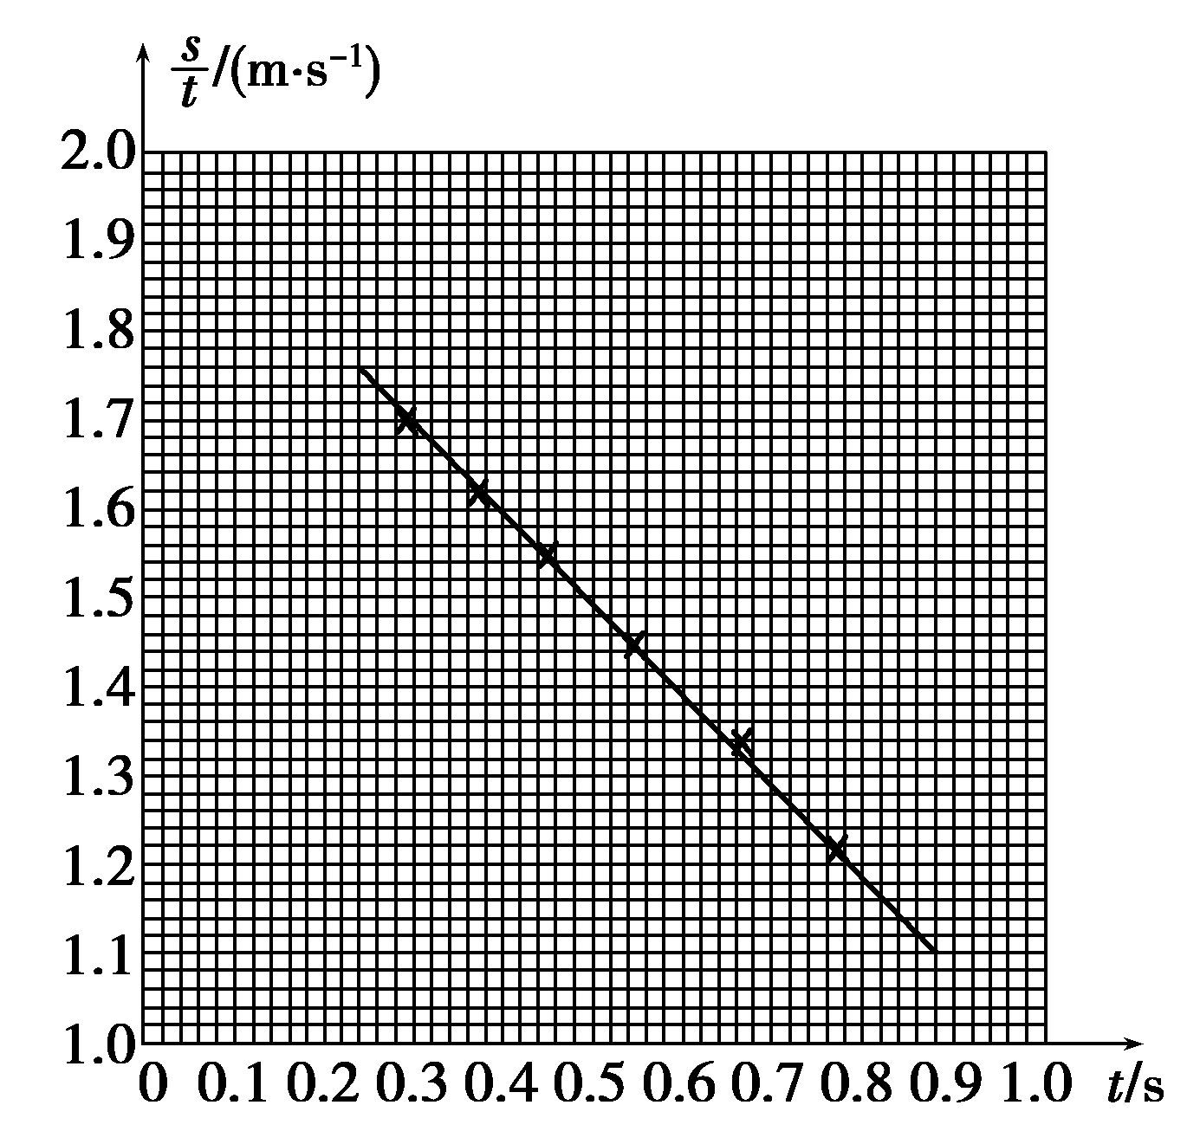

Slide 56
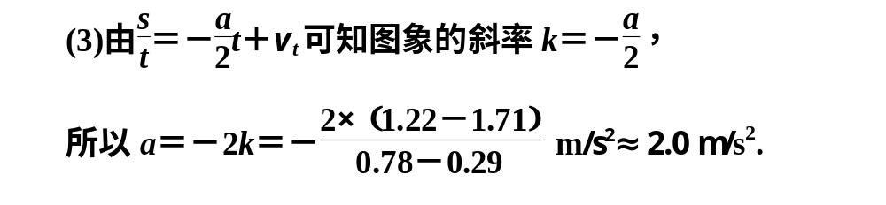
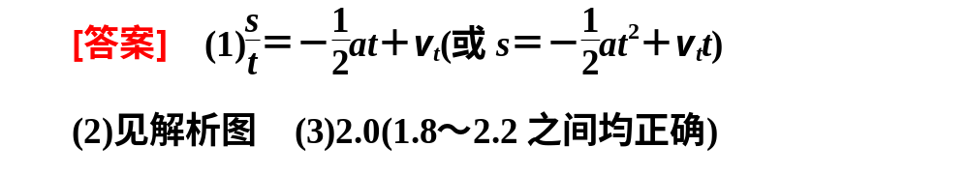

Slide 57
谢谢观看！

